Slide 1


다이아몬드 가격 예측 서비스
파이프라인 구축
imdona

Slide 2

















Intro
파이프라인 소개
Dashboard
Pull Data
Store Data
Machine Learning
Deploy

Slide 3

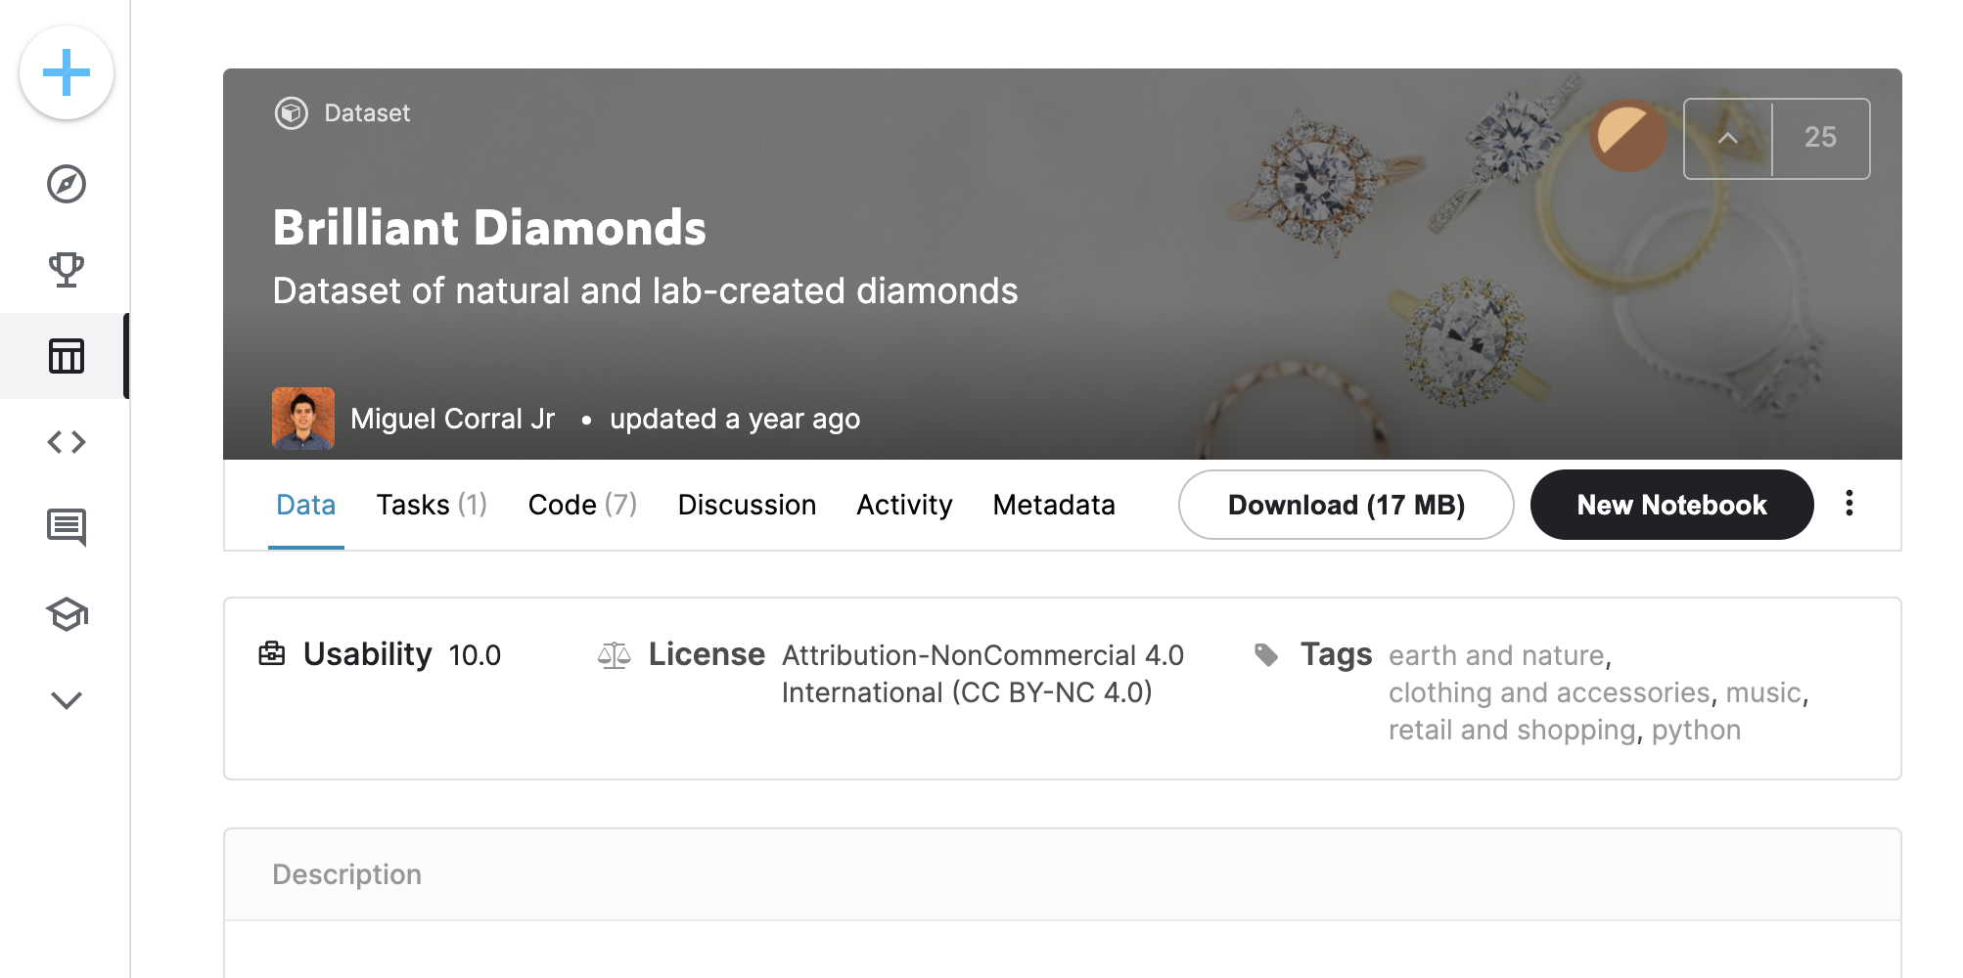
Pull Data
데이터 소개

Slide 4
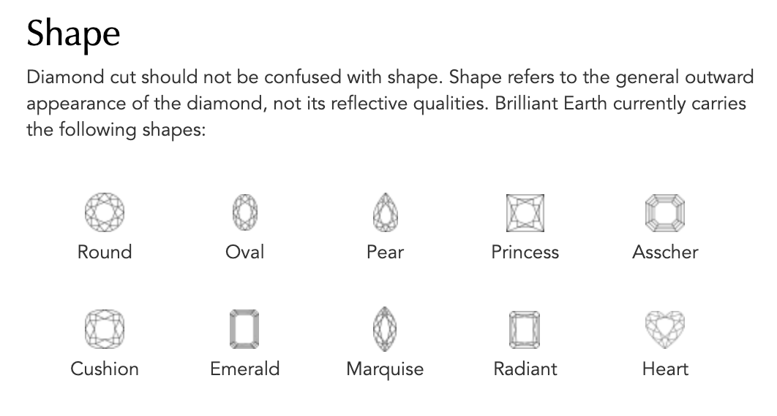
Pull Data
데이터 소개
Feature | Mean
price | 미국 달러 가격($)
shape | 다이아몬드의 기하학적 외형
carat | 다이아몬드의 무게를 나타내는 측정 단위
cut | 다이아몬드의 패싯, 대칭, 반사성
color | GIA grade scale 기준으로 다이아몬드 내에서 보이는 자연스러운 색상 또는 결점
clarity | 다이아몬드 내부의 미세한 내포물 및 결함의 가시성
report | 독립 보석 연구소에서 제공하는 다이아몬드 인증서 또는 등급 보고서
type | 천연 또는 실험실에서 만든 다이아몬드
Feature | Mean
price | 미국 달러 가격($)
shape | 다이아몬드의 기하학적 외형
carat | 다이아몬드의 무게를 나타내는 측정 단위
cut | 다이아몬드의 패싯, 대칭, 반사성
color | GIA grade scale 기준으로 다이아몬드 내에서 보이는 자연스러운 색상 또는 결점
clarity | 다이아몬드 내부의 미세한 내포물 및 결함의 가시성
report | 독립 보석 연구소에서 제공하는 다이아몬드 인증서 또는 등급 보고서
type | 천연 또는 실험실에서 만든 다이아몬드
Feature | Mean
price | 미국 달러 가격($)
shape | 다이아몬드의 기하학적 외형
carat | 다이아몬드의 무게를 나타내는 측정 단위
cut | 다이아몬드의 패싯, 대칭, 반사성
color | GIA grade scale 기준으로 다이아몬드 내에서 보이는 자연스러운 색상 또는 결점
clarity | 다이아몬드 내부의 미세한 내포물 및 결함의 가시성
report | 독립 보석 연구소에서 제공하는 다이아몬드 인증서 또는 등급 보고서
type | 천연 또는 실험실에서 만든 다이아몬드
Feature | Mean
price | 미국 달러 가격($)
shape | 다이아몬드의 기하학적 외형
carat | 다이아몬드의 무게를 나타내는 측정 단위
cut | 다이아몬드의 패싯, 대칭, 반사성
color | GIA grade scale 기준으로 다이아몬드 내에서 보이는 자연스러운 색상 또는 결점
clarity | 다이아몬드 내부의 미세한 내포물 및 결함의 가시성
report | 독립 보석 연구소에서 제공하는 다이아몬드 인증서 또는 등급 보고서
type | 천연 또는 실험실에서 만든 다이아몬드
Feature | Mean
price | 미국 달러 가격($)
shape | 다이아몬드의 기하학적 외형
carat | 다이아몬드의 무게를 나타내는 측정 단위
cut | 다이아몬드의 대칭, 반사성
color | GIA grade scale 기준으로 다이아몬드 내에서 보이는 자연스러운 색상 또는 결점
clarity | 다이아몬드 내부의 미세한 내포물 및 결함의 가시성
report | 독립 보석 연구소에서 제공하는 다이아몬드 인증서 또는 등급 보고서
type | 천연 또는 실험실에서 만든 다이아몬드

Slide 5

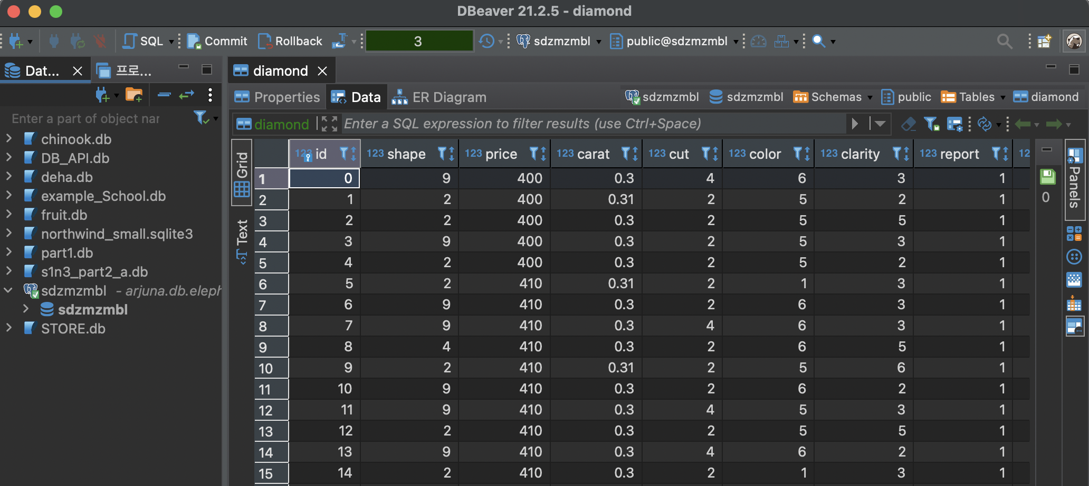
Store Data
데이터 적재

Slide 6

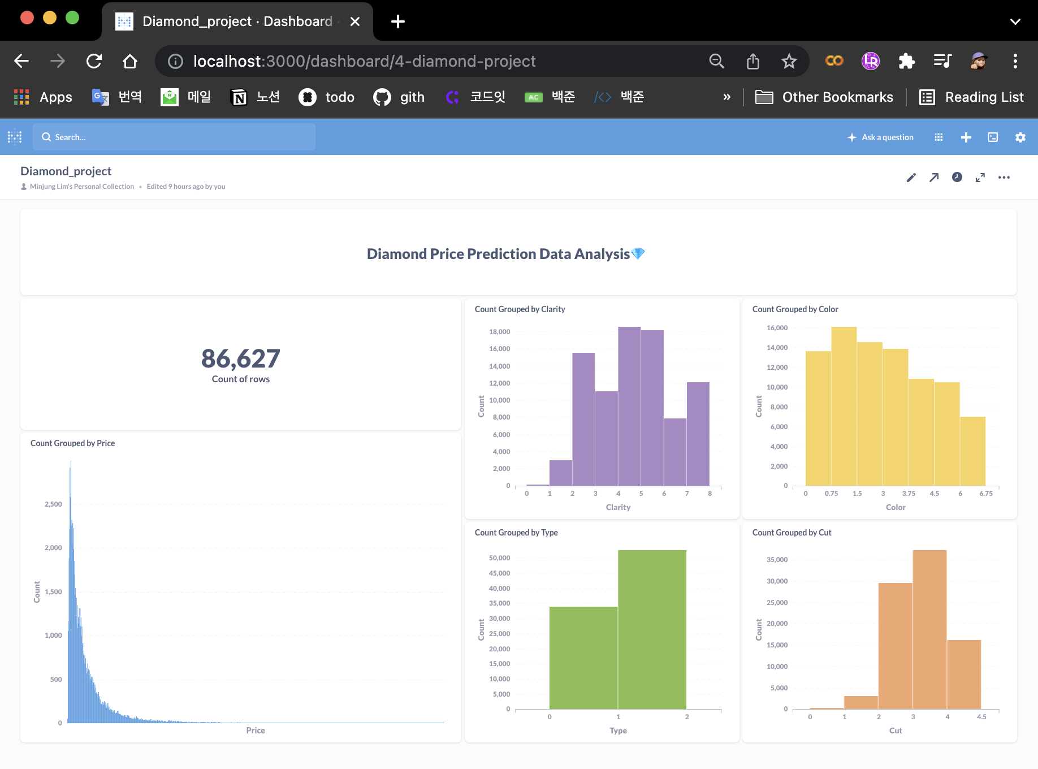
Dash Board
데이터 분석

Slide 7

Machine Learning
데이터 활용
Feature Engineering
Modeling
1. Drop unnecessary feature
2. Remove duplicate data
3. Check outlier
4. Categorical feature Encoding
Random Forest Regression
R2 score : 0.87
Encoding & decryption
Development & Deploy
Pickle

Slide 8

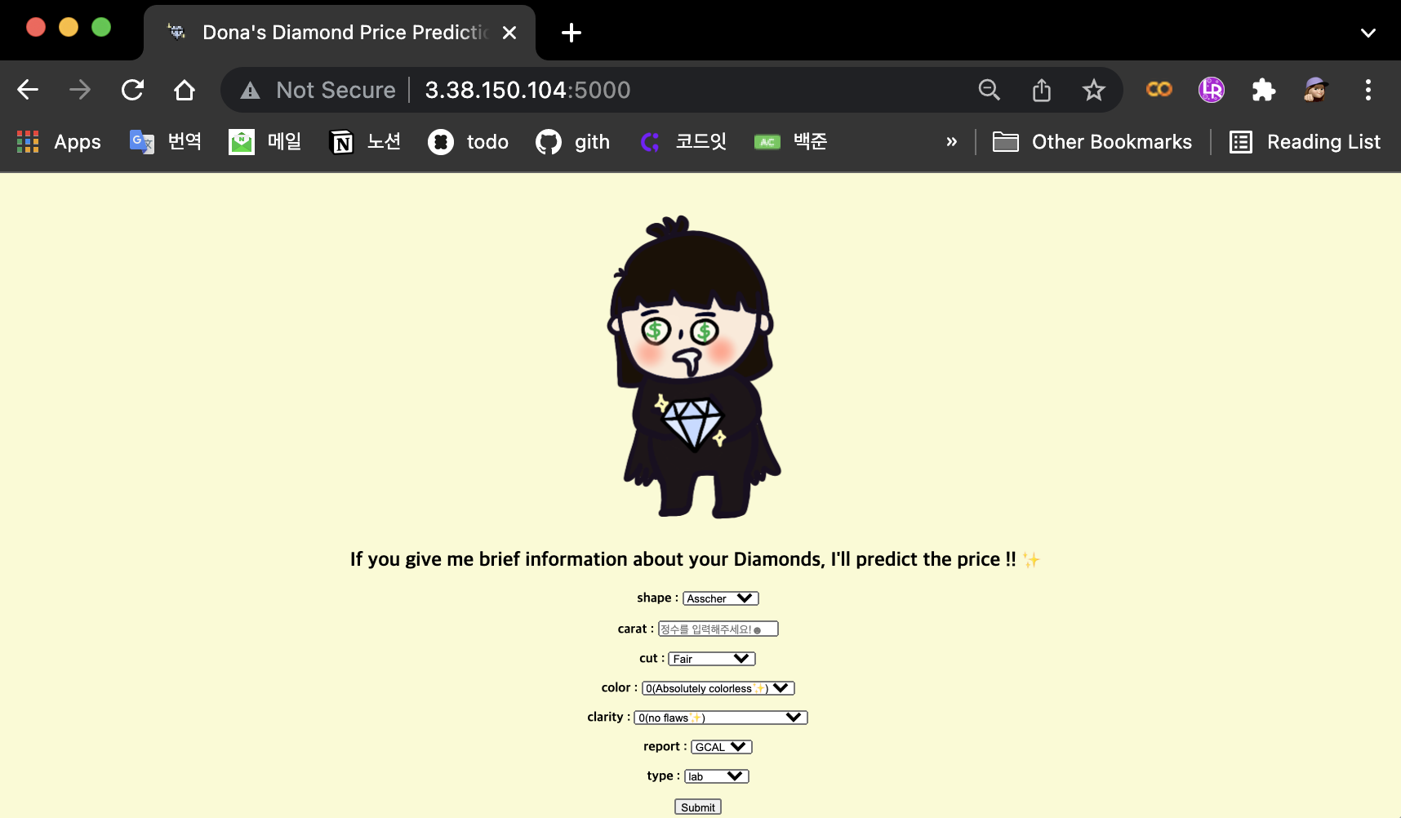
Deploy
배포

Slide 9

outro
THX!

